Slide 1
আজকের পাঠে সবাইকে স্বাগত

Slide 2
উপস্থাপনায়
শাহরিণা বিণ সুইটি
সহকারী শিক্ষক
চরমোনাই মাদ্রাসা সরকারি প্রাথমিক বিদ্যালয়
বরিশাল সদর, বরিশাল
ICT4E জেলা অ্যাম্বাসেডর, বরিশাল

Slide 3
শ্রেণিঃ ৫ম
বিষয়ঃ বাংলা
পাঠ শিরোনামঃ বিদায় হজ
পাঠ্যাংশঃ দশম হিজরি…স্মরণ করবে।
পাঠ পরিচিতি

Slide 4
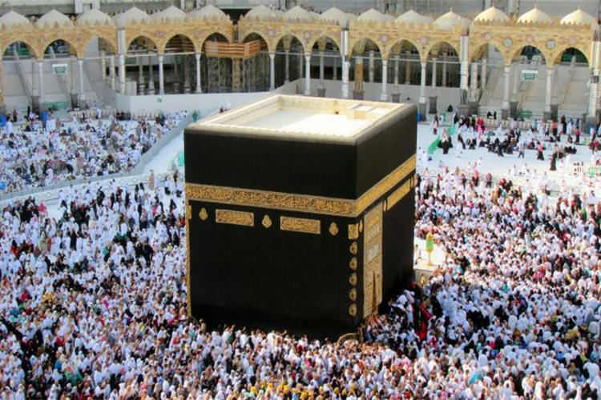
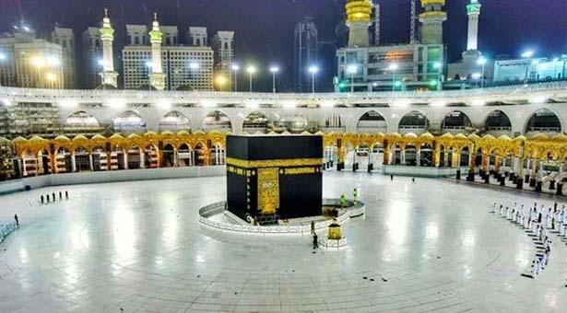
ছবিগুলো দেখো

Slide 5
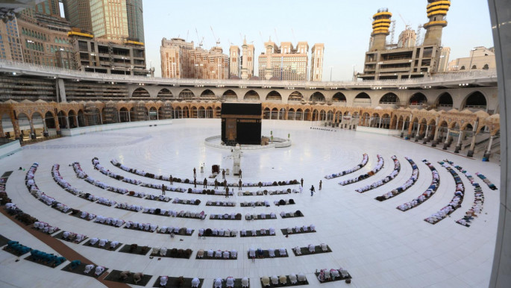

Slide 6
শিখনফল
পড়া :
১.৪.১ পাঠ্যপুস্তকের পাঠ শ্রবণযোগ্য স্পষ্ট স্বরে ও প্রমিত উচ্চারণে সাবলীলভাবে পড়তে পারবে।
লেখা :
১.৫.১ পাঠে ব্যবহৃত শব্দ দিয়ে নতুন নতুন বাক্য লিখতে পারবে।
এই পাঠ শেষে শিক্ষার্থীরা-
শোনা :
১.২.১ উচ্চারিত পঠিত বাক্য, কথা মনোযোগ সহকারে শুনবে।
বলা :
১.১.২ যুক্তবর্ণ সহযোগে তৈরি শব্দযুক্ত বাক্য স্পষ্ট ও শুদ্ধভাবে বলতে পারবে।

Slide 8
হিজরি
যিশুখ্রিষ্টের জন্মের ৬২২ বছর পরে হযরত মুহাম্মদ (স)-এর মক্কা ত্যাগ করে মদিনায় গমনের (হিজরতের) দিন থেকে গণিত চান্দ্র অব্দ বা বছর।

Slide 9
হজ
হিজরি জিলহজ মাসের ৯ তারিখে নির্দিষ্ট স্থানে ইহরাম বেঁধে মক্কার অদূরবর্তী আরাফাত ময়দানে অবস্থান ও পরে কাবায় তওয়াফ সংবলিত ইসলামি অনুষ্ঠান

Slide 10
মহানবি
আল্লাহর প্রেরিত রাসুলদের মধ্যে শ্রেষ্ঠ যিনি

Slide 11
আরাফাত
মক্কা থেকে প্রায় বারো মাইল পূর্বে অবস্থিত প্রসিদ্ধ ময়দান

Slide 12
ভাষণ
বক্তৃতা

Slide 13
হ্ব
হ
ব
আহ্বান, জিহ্বা
স্থ
স
থ
স্থির, অস্থির

Slide 15
ক) দশম___হজের সময় এসে গেল।
খ) তাঁদের ইচ্ছা নবিজির (স) সঙ্গে____ পালন করবেন।
গ) মহানবি (স)_____ নামক পাহাড়ে দাঁড়িয়ে ভাষণ দিলেন।
ঘ) নবিজির (স) কাছে সমবেত হয়েছেন ____মানুষ।
ঙ) তাঁরা সবাই এই মহামানবকে দেখার জন্য _____ এলেন।

Slide 16
ক) হিজরি কোন সালে বিদায় হজ অনুষ্ঠিত হয়?
খ) আরাফাত-ময়দানে লক্ষ লক্ষ মানুষ দেখে নবিজির (স) মনের অবস্থা কেমন হয়েছিল?
গ) মহানবি (স) মানুষের কাছে কী পৌঁছিয়েছেন?

